Slide 1
Creación de un perfil de investigador

Slide 2
¿Qué es Google Académico o Scholar?
Es uno de los buscadores de trabajos académicos y científicos más utilizado.
Permite además crear un PERFIL DE INVESTIGADOR.

Slide 3
¿Por qué es importante crear un perfil de investigador en Google Académico?
Maximiza la visibilidad del investigador
Fortalece la exposición de la institución a la que pertenece
Mide el impacto de su producción científica
Permite el contacto con otros investigadores

Slide 4
¿Qué se necesita para crear un perfil de investigador en Google Académico?
Una cuenta de correo electrónico institucional
@uflouniversidad o @uflo

Slide 5
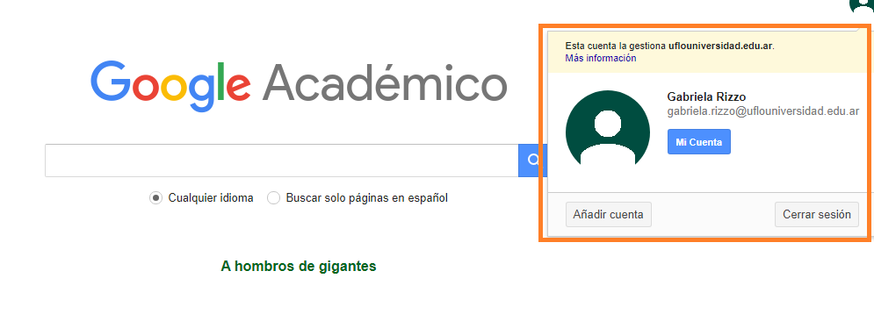
¿Cómo se crea un perfil de investigador en Google Académico?
1. Ingresar a Google Académico o Scholar: https://scholar.google.es/
2. Iniciar sesión con una cuenta institucional @uflouniversidad o @uflo para que el perfil en Google Académico se encuentre validado. NO utilizar correos personales.

Slide 6
3. Una vez logueado, dirigirse a la opción “Mi perfil” disponible en la barra superior izquierda:
Chequear estar logueado con una cuenta @uflo o @uflouniversidad

Slide 7
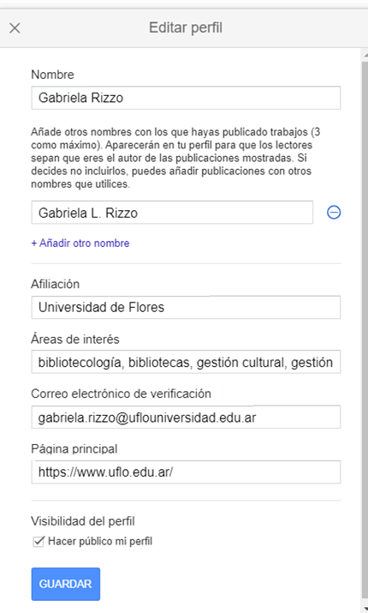
4. Completar a continuación el siguiente formulario:
Colocar Universidad de Flores y no UFLO o UFLO Universidad
Utilizar el correo institucional @uflouniversidad o @uflo
Tildar opción “hacer público mi perfil”

Slide 8
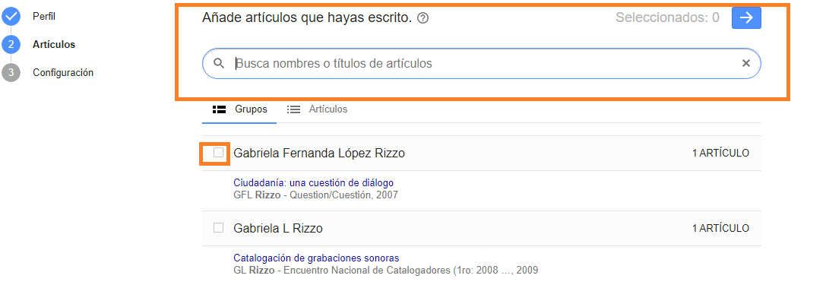
5. Una vez guardados los datos de perfil, se abrirá una pantalla con artículos y se deberán elegir aquellos que sean de su autoría:
Seleccionar los artículos de su autoría
Se puede realizar una búsqueda manual por nombre o artículo
Notes:
BORRAR NOMBRES

Slide 9
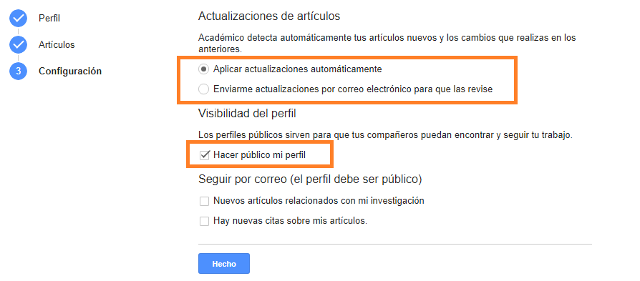
6. El paso siguiente consiste en configurar las actualizaciones de los artículos y la visibilidad del perfil:

Slide 10
7. Guardado el perfil, es necesario revisar el correo @uflouniversidad o @uflo utilizado para verificar la cuenta institucional. Chequear spam si no aparece el siguiente correo en la bandeja de entrada.

Slide 11
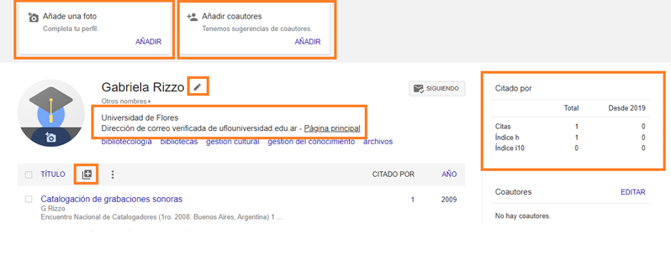
8. Con la cuenta institucional ya verificada, se podrá volver a “Mi perfil” para editarlo:
Agregar coautores
Revisar que aparezca Universidad de Flores y que la cuenta esté verificada
Editar
Añadir foto de perfil
Añadir más artículos
Permite conocer las métricas
Notes:
BORRAR NOMBRES

Slide 12
¿Necesitás ayuda para crear un Perfil en Google Académico? Escribinos a biblioteca@uflouniversidad.edu.ar

